Slide 1
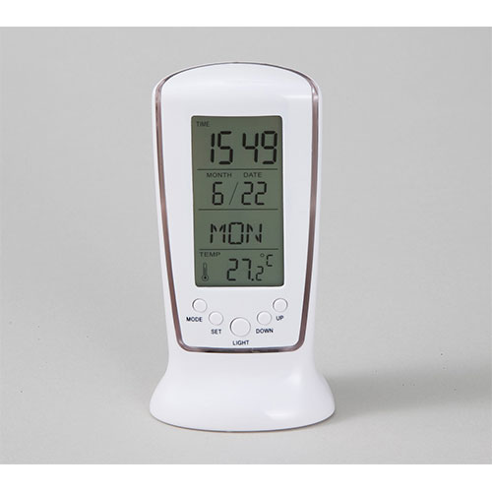
【提案書】
カレンダークロック
特徴
温度表示・誕生日のお知らせ・タイマー・スヌーズ付きアラーム・100年カレンダー時計の機能を１台に搭載したカレンダークロック。バックライト付きなので、暗がりでもよく見えます。
商品写
納期
納期スペース
仕様
素材：ABS
サイズ：65×55×125mm
包装：化粧箱入り,70×57×132mm
備考：単四電池3本使用(別売)
お見積
お見積りスペース

